Slide 1
Farmacología generalidades 2
Dr. Yanco ocaña

Slide 6
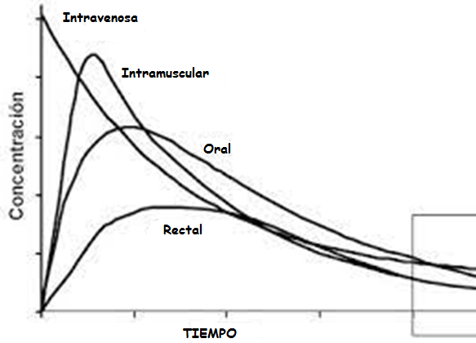

Slide 7
Absorción del fármaco.-

Slide 8
Medio interno.-

Slide 9
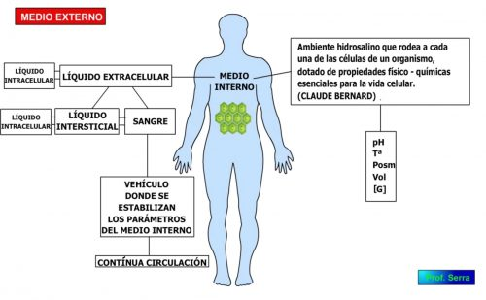

Slide 10
Fármaco en la célula.-

Slide 11
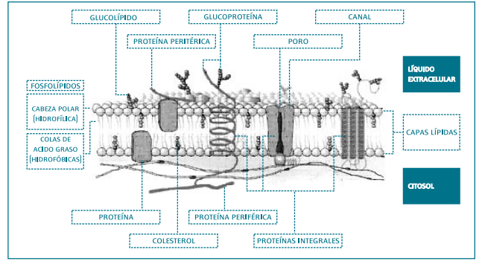
Célula-

Slide 13
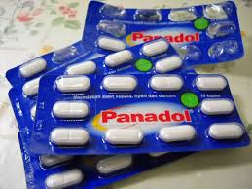
Nomenclatura de medicamento.-

Slide 14
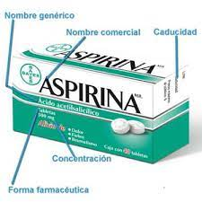
Nomenclatura del farmaco.-

Slide 16
PASOS DE LA FARMACOCINETICA: LIBERACION DEL FARMACO
1.- Una vez administrado el medicamento.
Ocurren tres pasos:
1.- La disgregación del medicamento(separación de los componentes de la tableta, cápsula, etc.)
2.- Luego el principio activo se libera de la presentación farmacéutica
3.- Por último de absorbe el principio activo por las membranas de las células y pasa a la sangre que está dentro de los vasos sanguíneos

Slide 17
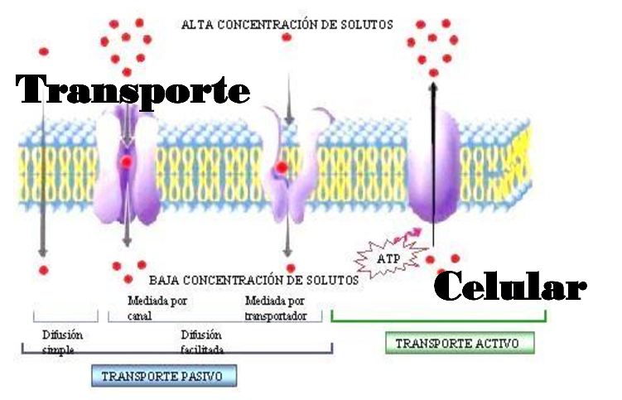
el medicamento pasa de la vía hasta la circulación sanguínea.-
. Implica el paso del medicamento a través de las membranas de las células por tres mecanismos:
Difusión pasiva
Difusión facilitada
Transporte activo
Consulta …..

Slide 20
Farmacocinetica.-

Slide 21
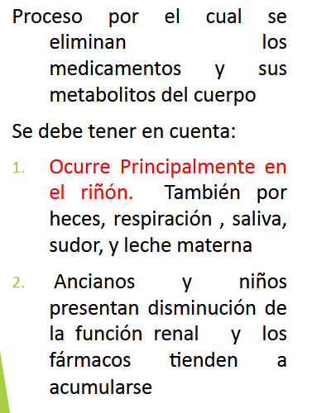
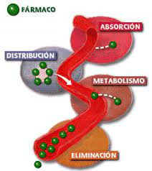
Excreción del fármaco .-

Slide 23
ESTABILIDAD DE UN MEDICAMENTO:
Es la capacidad que tiene un medicamento o un principio activo de mantener por determinado tiempo sus propiedades originales.
FECHA DE CADUCIDAD: periodo de tiempo durante el cual el medicamento mantiene un mínimo del 90% de p.a. sin que se aprecien modificaciones físicas ni desarrollo microbiano. .

Slide 24
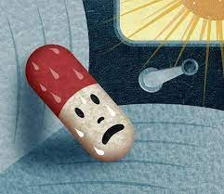
FACTORES QUE AFECTAN LA ESTABILIDAD:
Factores ambientales tales como:
Temperatura
Humedad
Luz
Gases atmosféricos

Slide 25
FACTORES INHERENTES AL PRODUCTO:
Propiedades Físicas-químicas de los P.A. y excipientes.
La forma farmacéutica y su composición.
El proceso de manufactura
La naturaleza de los envases en general
Las propiedades de los empaques de los medicamentos.

Slide 26
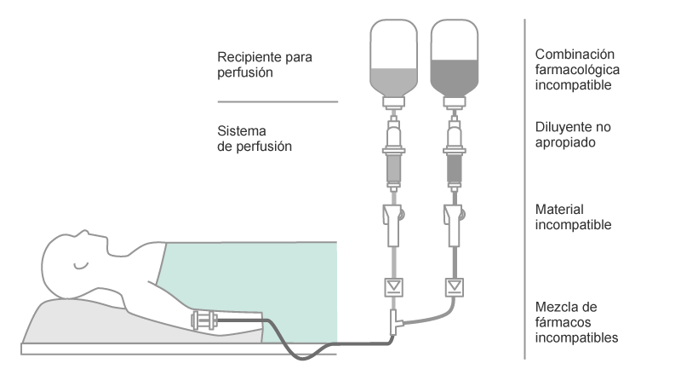
COMPATIBILIDAD DE LOS MEDICAMENTOS:
Es cuando se pueden suministrar al mismo tiempo sin modificar cada uno su acción farmacológica.
INCOMPATIBILIDAD DE UN MEDICAMENTO:
Es la oposición entre dos o más sustancia medicamentosa, por la que no pueden juntarse o combinarse. La mayoría de las incompatibilidades que se presentan son fisiológicas o terapéuticas y físicas o químicas.

Slide 27
interacción DEL MEDICAMENTO:
Cuando un medicamento no ejerce el efecto esperado ya sea debido a la administración simultánea de otro medicamento, fármaco, hierba medicinal, alimento, bebida o contaminante ambiental. Hay ciertas condiciones fisiológicas (como el embarazo) o patológicas (como la insuficiencia renal o hepática) que también pueden afectar al comportamiento de un determinado medicamento en nuestro organismo.

Slide 28
PRECAUCIONES EN LOS MEDICAMENTOS:
Son las precauciones que deben aplicarse a todos los pacientes independientemente de su diagnóstico, a fin de minimizar el riesgo de transmisión de cualquier tipo de microorganismo, del paciente al trabajador de la salud y viceversa.

Slide 29
CONTRAINDICACIONES:
Una contraindicación es una situación específica en la cual no se debe utilizar un fármaco, un procedimiento o una cirugía,
La contraindicación relativa.- significa que se debe tener cautela cuando se utilizan dos fármacos o procedimientos juntos.
La contraindicación absoluta significa que el evento o sustancia podría ocasionar una situación potencialmente mortal. Un procedimiento o un medicamento que esté incluido dentro de esta categoría se debe evitar.

Slide 30
iNDICACIONES FARMACOLOGICAS DE LOS GRUPOS TERAPEUTICOS
Analgésico: contra el dolor Anestésico: para adormecer a los pacientes en cirugía.
Ansiolítico: contra la ansiedad Antibiótico: contra las infecciones bacterianas.
Anti colinérgico: con efectos sobre el sistema nervioso.
Anticonceptivo: para prevenir el embarazo.
Anticonvulsivo: contra las convulsiones y otros síntomas de la epilepsia.
Antidepresivo: contra la depresión.
Antihelmíntico :contra las infecciones intestinales provocadas por gusanos y lombrices :helmintiasis..
Antineoplásico :contra los tumores :neoplasias..
Antiparkinsoniano: contra los síntomas de la enfermedad de Parkinson.
Antimicótico: contra los hongos.
Antipirético: contra la fiebre.

Slide 31
indicaciones FARMACOLOGICAS DE LOS GRUPOS TERAPEUTICOS
Anti psicótico: contra los síntomas de diferentes tipos de psicosis y de otros padecimientos mentales/emocionales.
Antídoto: contra los efectos de los venenos.
Bronco dilatador: para dilatar los bronquios; útiles en el tratamiento del asma y de la enfermedad pulmonar obstructiva crónica :EPOC.
Cardiotónico: para fortalecer el músculo cardíaco.
Citostático o citotóxico o quimioterápico. : para interrumpir la división celular; de utilidad en el tratamiento del cáncer.
Hipnótico: para obtener relajación, sedación, tranquilidad o sueño en pacientes con ansiedad o con problemas para dormir.
Hormonoterápico: para resolver desequilibrios en el funcionamiento hormonal.
Quimioterápico: para el tratamiento de tumores cancerosos.
Relajante muscular: para la relajación y el alivio de dolores musculares

